Slide 1

Профессиональная этика менеджера в транспортно-логистическом комплексе
Руководитель:
канд. социол. наук, доцент
Масилова Марина Григорьевна
Выполнил:
Студент группы БМН-24-УТ1
Баранов Георгий

Slide 2
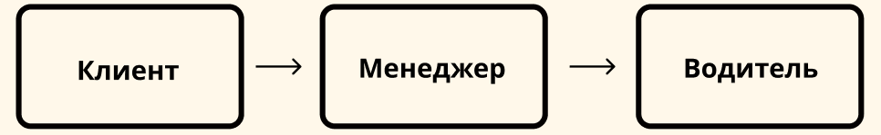
Без этики нет доверия, без доверия — нет логистики
Закон запрещает воровать, но не регулирует обман
Штрафы не заменяют уважение к партнёрам
Водитель — не «лошадь с мотором», а ключевое звено
Этичные компании получают лучшие условия
Доверие = скорость + качество

Slide 3





Как вести себя, чтобы к вам прислушивались?
Честность в документах и сроках
Справедливость при выборе перевозчиков
Уважение к водителям и партнёрам
Прозрачность решений
Ответственность за ошибки

Slide 4



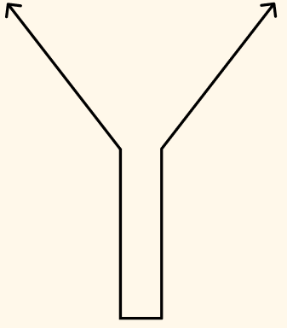
Когда личное становится важнее делового
Что это?
Ситуация, когда ваша выгода противоречит интересам компании.
Постоянный перевозчик предлагает вам «бонус» за то, чтобы вы не смотрели на его завышенные тарифы.

Slide 5



Разбираем ситуацию из практики
Вас просят скрыть простой машины, чтобы не портить статистику
Вам предлагают «откат» за контракт с не самым выгодным перевозчиком
Ваш подчинённый отдаёт лучшие заказы своему «карманному» перевозчику
А
Б
В

Slide 6
Что делать, если вы в этической ловушке?
5.Проверка — могу ли я рассказать об этом публично?
4.Выбор — какое решение этичное?
3.Последствия — что будет для всех сторон?
2.Нормы — что говорит закон, договор, кодекс?
1.Факты — что на самом деле произошло?

Slide 7


Как кодекс помогает на практике?
В крупных компаниях (ПЭК, Деловые линии, FM Logistic) есть свои кодексы
Там прописано:
— запрет на подарки > 3 000 руб.
— обязательное уведомление о конфликте интересов
— горячая линия для сообщений о нарушениях
Важно:
Даже если кодекса нет — вы можете предложить его внедрить

Slide 8
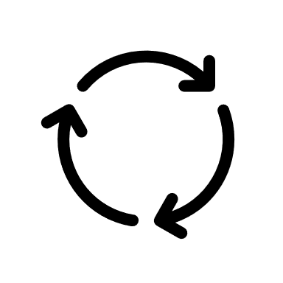
Этика приносит прибыль
Этичному менеджеру доверяют — значит, ему дают лучшие условия
Репутация — это актив, который работает на вас
В форс-мажоре этичного партнёра не бросают
Доверие
Этика
Прибыль

